Slide 1
Информационный час в рамках информационно – образовательного проекта «ШАГ», посвященный Дню народного единства

Slide 4
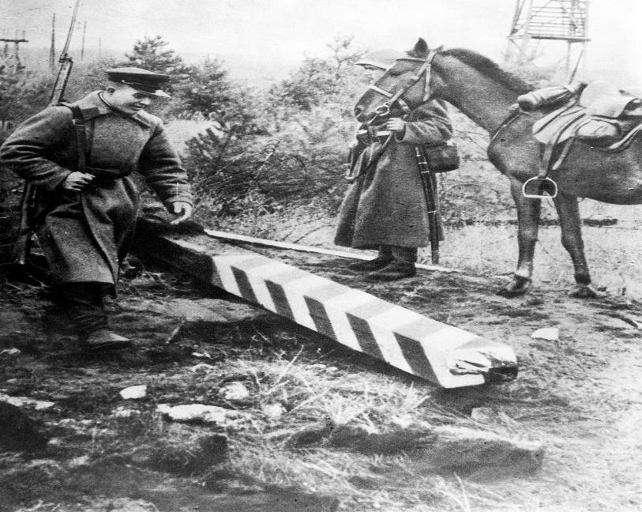

Slide 5
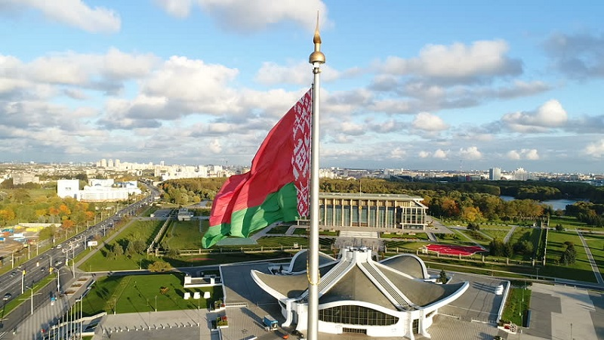

Slide 7
